Slide 1
Java 第12讲
Sakop

Slide 2
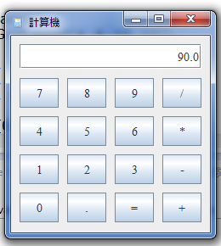
作业回顾

Slide 3

图形界面（续）
1.Color
2.Font
3.Border
4.ImageIcon

Slide 4
事件机制
假如築地进了10个货
築地市場
老王
田中

Slide 5
更多GUI控件
1.JRadioButton
2.JCheckBox

Slide 6
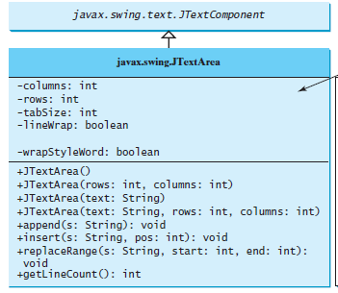
JTextArea和JScrollPane

Slide 7
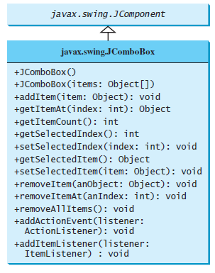
JComboBox

Slide 8
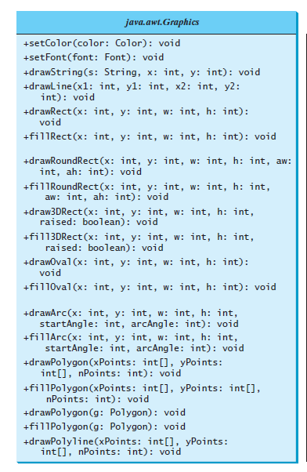
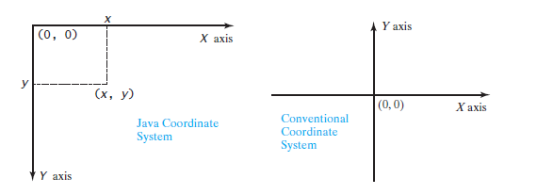
画图

Slide 9

电风扇

